Slide 1
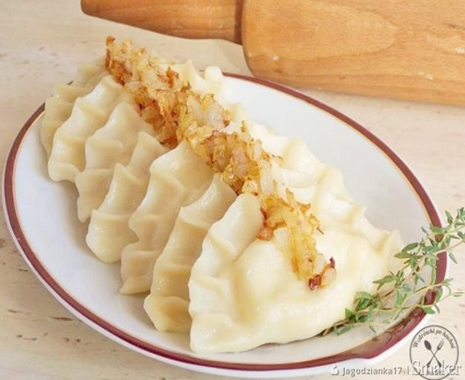
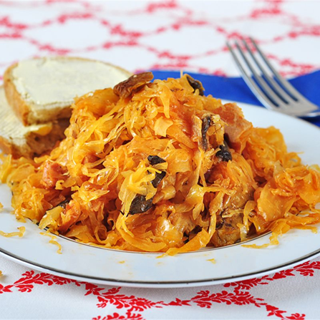
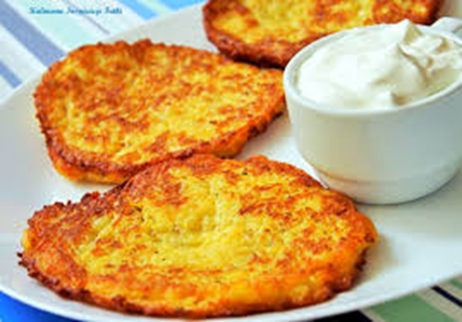
Recettes de la cuisine polonaise

Slide 2
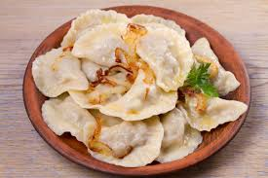
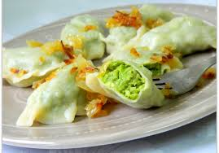
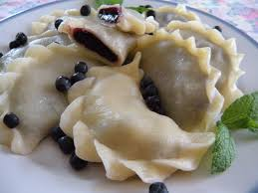
PIEROGI – les pierogi
Pierogi (au singulier: pieróg) est le nom d'un plat typique de la cuisine polonaise.
Les pierogi sont traditionnellement farcis de pommes de terre et fromage blanc (pierogi ruskie, « à la ruthène »), de viande (pierogi z mięsem), de chou et de champignons (pierogi z kapustą i grzybami), de fromage blanc (pierogi z serem), ou encore de myrtilles (pierogi z jagodami).

Slide 3
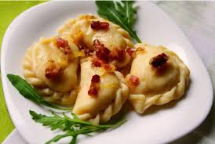
PIEROGI RUSKIE RECETTE:
Etape 1
Préparer la pâte : disposer la farine dans une terrine, en creusant une fontaine au milieu, couper le beurre en petits morceaux, casser les 2 œufs, mettre le beurre, œufs et sel au centre de la fontaine, mélanger tous les éléments avec la farine pour obtenir une pâte souple.
Etape 2
Rouler cette pâte plusieurs fois au rouleau.
Etape 3
Préparer la farce : mettre le fromage blanc dans une terrine, la purée de pommes de terre, sel, poivre et noix muscade. Bien mélanger.
Etape 4
Saupoudrer de farine le plan de travail, poser dessus la pâte et l'abaisser sur une épaisseur de 3 millimètre.
Etape 5
Découper cette pâte en disques de 6 à 8 cm de diamètre.
Etape 6
Poser sur la moitié de chaque disque la farce au fromage blanc, replier le disque pour former un chausson, mouiller les bords et pincer pour souder.
Etape 7
Faire chauffer une casserole d'eau et plonger les chaussons dans l'eau bouillante environ 5 min.
Etape 8
Égoutter dès la sortie sur un papier absorbant.
Etape 9
On peut conserver les pierogi au frais dans le réfrigérateur, il suffira de les griller à la poêle avec du beurre, servir immédiatement les pierogi bien chauds.
Pour la pâte :
300 g de farine
150 g de beurre
2 oeufs
1 pincée de sel
Eau
Pour la farce :
200 g de fromage blanc bien goutté
100 g de beurre
300 g de purée de pommes de terre
Poivre
Sel

Slide 4
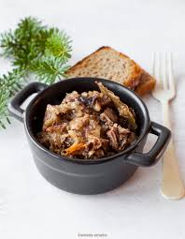
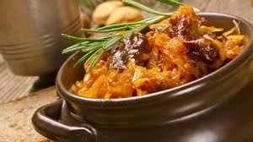
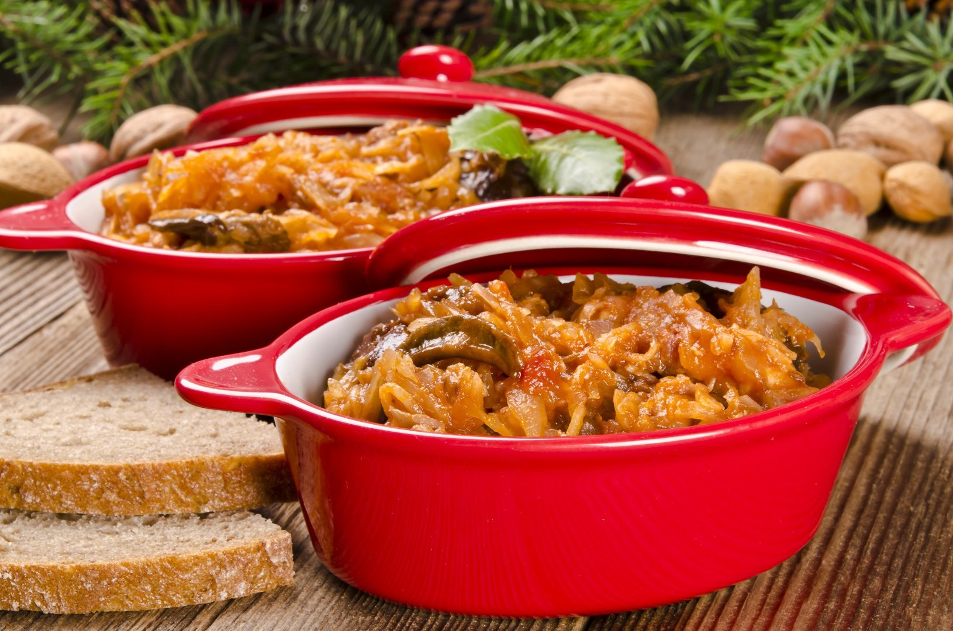
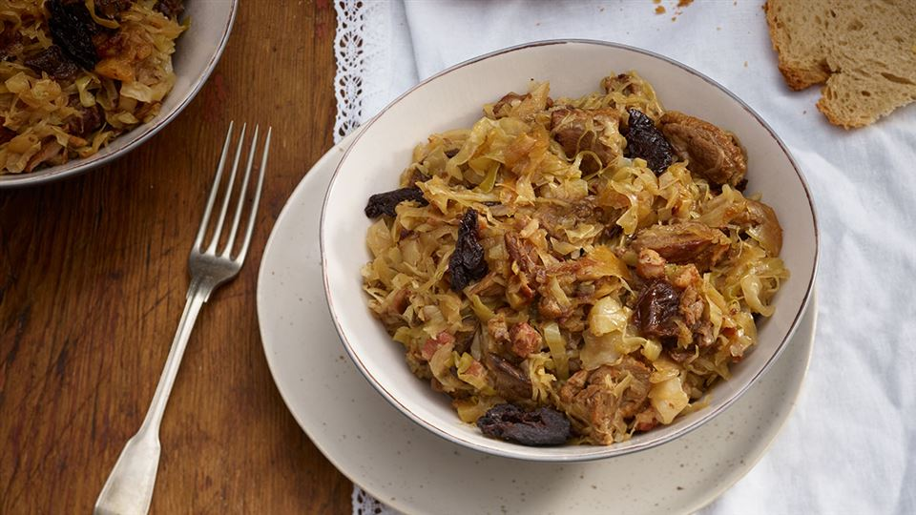
BIGOS – le bigos
Le bigos est un ragoût au chou, traditionnel dans la cuisine polonaise. Il est considéré comme le plat national polonais.

Slide 5
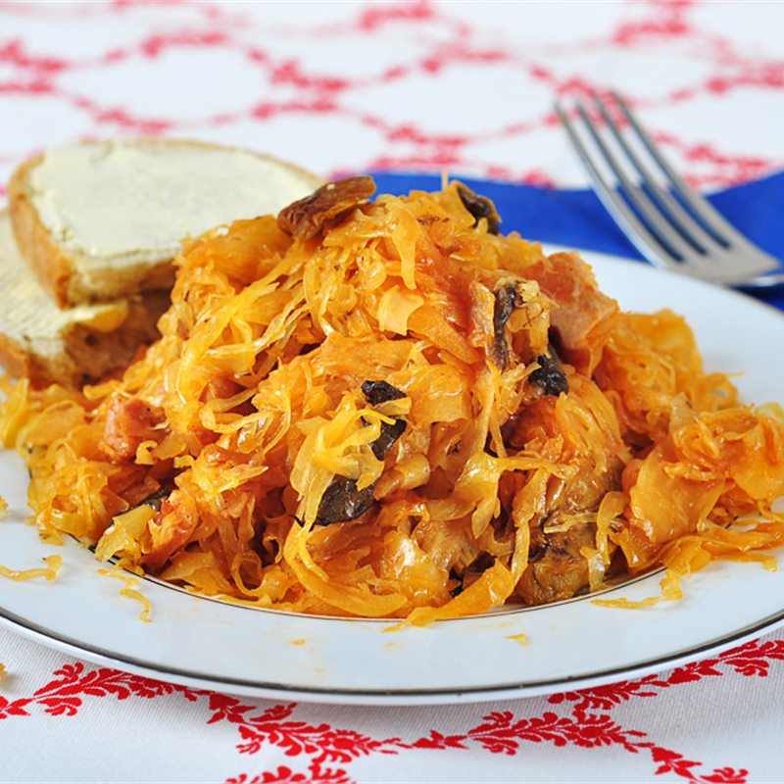
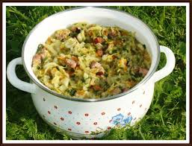
BIGOS RECETTE:
Ingrédients :
500 g de choucroute
500 g de chou
1 oignon
200 g de champignons secs
150 g de lardons fumés
200 g de porc
200 g de veau (ou de boeuf, au choix)
150 g de saucisse fumée
50 g de matière grasse (de préférence saindoux)
concentré tomate
laurier
genièvre
sel et poivre
Etape 1
Laver soigneusement la choucroute, la couper menu et faire cuire. Ajouter laurier et genièvre.
Etape 2
Couper le chou et cuire séparément.
Etape 3
Couper la viande en morceaux, la faire revenir dans la graisse et ajouter des champignons.
Etape 4
Faire revenir les lardons avec l'oignon haché, y ajouter la saucisse coupée en petits dés et faire mijoter quelques minutes.
Etape 5
Mettre la viande, les lardons, le chou dans la choucroute faire cuire environ 2 heures à petit feu (plus ça cuit, meilleur c'est).
Pour finir
A la fin de la cuisson, saler, poivrer, ajouter le concentré de tomate et une prune. Une goutte de vin ne peut qu'améliorer le goût. Servir chaud.

Slide 6
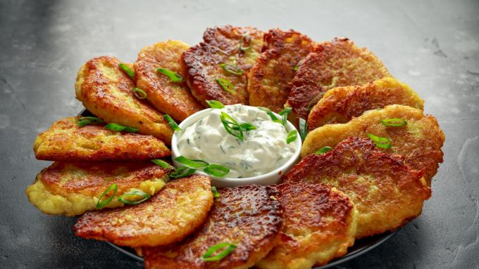
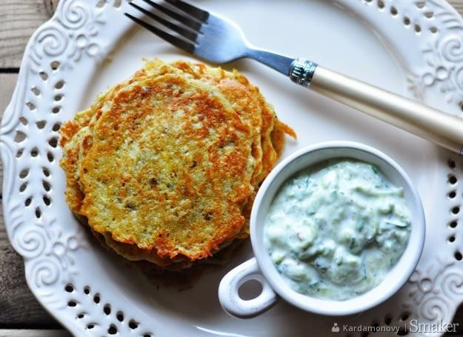
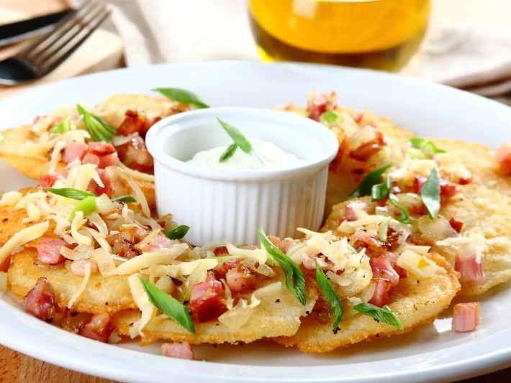
PLACKI ZIEMNIACZANE – les galettes de pomme de terre
Les galettes de pomme de terre - un simple plat de pomme de terre adoré par les Polonais!

Slide 7
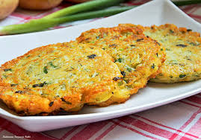
PLACKI ZIEMNIACZANE RECETTE:
Etape 1
Avec un robot, ou une rappe à défaut, mixer les pommes de terre, le persil, les échalotes et l'ail (couper très fin ! ), et mettre le tout dans un gros saladier.
Etape 2
Ensuite, ajouter les oeufs entiers dans la préparation afin de constituer une sorte de pâte. Bien mélanger le tout, et ajouter de la farine pour rendre cette pate plus épaisse.
Etape 3
La dose de farine dépendra de la quantité d'eau contenue dans les pommes de terre. Pétrir le tout pour obtenir une pâte homogène. Saler et poivrer.
Etape 4
Faire cuire dans une poêle (avec de la matiere grasse ou de l'huile) en constituant des petites galettes d'environ 1/2 cm d'épaisseur (attention les galettes boivent beaucoup pendant la cuisson, penser à les poser sur un papier absorbant dans le plat).
Etape 5
Faire dorer les galettes de chaque coté a feu moyen, afin d'obtenir une enveloppe croustillante et que l'intérieur soit cuit.
Ingrédients:
1kg de pommes de terre , si possible qui contiennent le moins d'eau.
persil, 1/4 ou 1/2 botte selon les goûts ( ou pas )
5 échalotes ou 2 oignons ( je prefere échalotes )
3 oeufs
farine, pour lier
sel, poivre

Slide 8
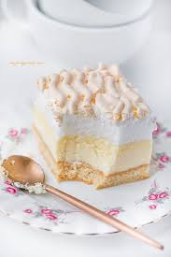
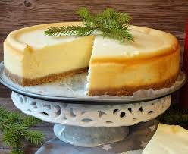
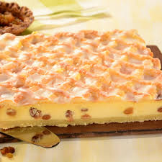
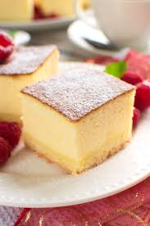
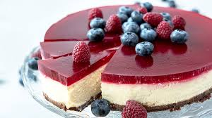
SERNIK – le sernik
Le sernik : un gâteau polonais à base de fromage blanc, ancêtre du cheesecake et tout aussi délicieux !

Slide 9
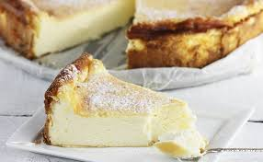
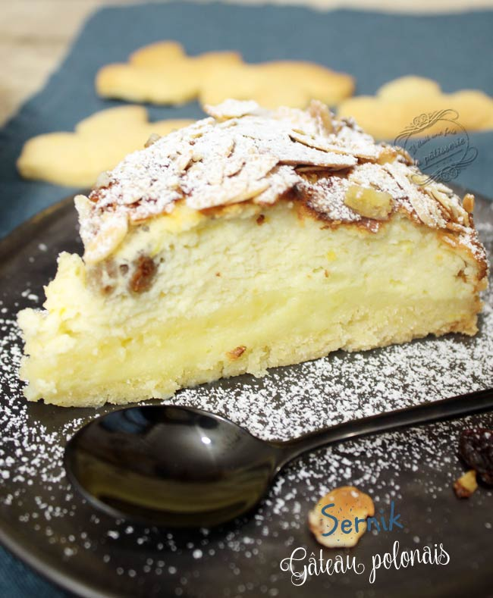
SERNIK RECETTE:
Pour la pâte:
200 g de farine
1/2 sachet de levure
75 g de sucre
1 pincée de sel
1 jaune d’œuf
90 g de beurre
10 ml d'eau
Pour la garniture :
4 œufs
120 g de sucre
1 cuillère à soupe d’extrait de vanille liquide ou 1 pincée de vanille en poudre
500 g de faisselle (ou de fromage blanc)
20 g de farine pour les raisins
50 g de raisins secs
le zeste d'un citron
50 g d’amandes effilées
Placez les raisins dans un bol d'eau chaude pendant 10 minutes. Essorez-les et roulez-les dans la farine. Préchauffez le four à 170°C.
On continue avec la pâte. Mélangez ensemble la farine, la levure, le sucre et le sel. Ajoutez le jaune d’œuf et le beurre et mélangez de nouveau. J’utilise la feuille de mon robot, mais vous pouvez bien sûr pétrir à la main.
Formez une boule et placez au réfrigérateur le temps de préparer la suite. Pour la garniture, séparez les jaunes des blancs d’œuf. Fouettez ensemble les jaunes et le sucre.
Ajoutez la vanille, la faisselle bien égouttée, la farine, les raisins et mélangez avec une maryse. Zestez le citron et ajoutez les zestes à la préparation.
Fouettez blanc à raide et ajoutez-les doucement au mélange. Mettez la pâte dans le moule. Versez la garniture sur le gâteau. Couvrez d'amandes effilées.
Enfournez pour une heure à 180º.

Slide 10
Travail effectué dans le cadre du projet Erasmus+ Unis en Europe 2018-2020
Auteurs:
Tisha Ozabor, Wiktoria Miśtak,
Amelia Italiano, Oksana Sawicka

